Slide 1
第四章 理解需求

Slide 2
问题……
1.用户在软件需求分析过程中重要吗?请说明理由
2.软件需求分析是软件工程过程中交换意见最频繁的步骤,为什么交换意见的途径会经常阻塞？

Slide 3
为什么需求工程非常困难？
客户说不清楚需求
需求自身不断变动
分析人员或客户理解有误

Slide 4
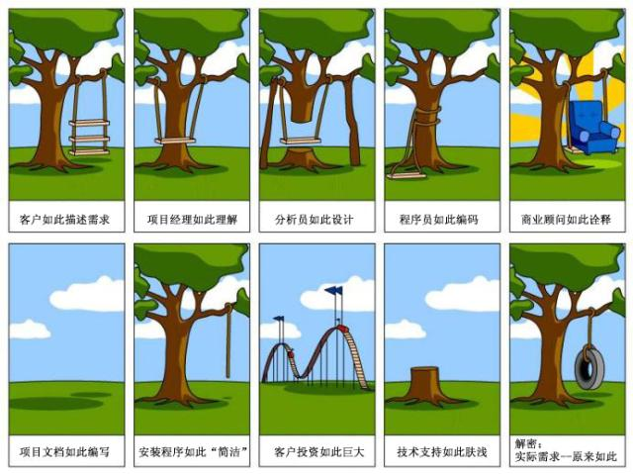

Slide 5
主要内容
需求工程的概念
需求工程的任务
启动需求工程过程
导出需求
开发用例

Slide 6
4.1 需求工程
需求工程（Requirement Engineering, RE)
是指致力于不断理解需求的大量任务和技术。
需求工程在设计和构造之间建立起联系的桥梁。

Slide 7
软件需求
软件需求包括三个不同的层次:
业务需求
用户需求
功能需求—也包括非功能需求。

Slide 8
需求分析的三个层次
业务需求:
反映了组织机构或客户对系统、产品高层次的目标要求。
用户需求:
文档描述了用户使用产品必须要完成的任务。
功能需求:
定义了开发人员必须实现的软件功能，使得用户能完成他们的任务，从而满足了业务需求。

Slide 9
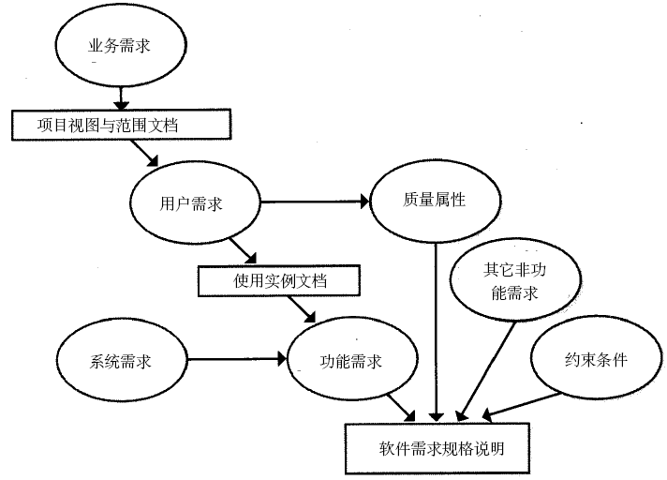
需求的层次
Notes:
业务需求（Business requirement）表示组织或客户高层次的目标。业务需求通常来自项目投资人、购买产品的客户、实际用户的管理者、市场营销部门或产品策划部门。业务需求描述了组织为什么要开发一个系统，即组织希望达到的目标。使用前景和范围（vision and scope）文档来记录业务需求，这份文档有时也被称作项目轮廓图或市场需求（project charter 或 market requirement）文档。 用户需求（user requirement）描述的是用户的目标，或用户要求系统必须能完成的任务。用例、场景描述和事件――响应表都是表达用户需求的有效途径。也就是说用户需求描述了用户能使用系统来做些什么。 功能需求（functional requirement）规定开发人员必须在产品中实现的软件功能，用户利用这些功能来完成任务，满足业务需求。功能需求有时也被称作行为需求（behavīoral requirement），因为习惯上总是用“应该”对其进行描述：“系统应该发送电子邮件来通知用户已接受其预定”。功能需求描述是开发人员需要实现什么。 系统需求（system requirement）用于描述包含多个子系统的产品（即系统）的顶级需求。系统可以只包含软件系统，也可以既包含软件又包含硬件子系统。人也可以是系统的一部分，因此某些系统功能可能要由人来承担。 业务规则包括企业方针、政府条例、工业标准、会计准则和计算方法等。业务规划本身并非软件需求，因为它们不属于任何特定软件系统的范围。然而，业务规则常常会限制谁能够执行某些特定用例，或者规定系统为符合相关规则必须实现某些特定功能。有时，功能中特定的质量属性（通过功能实现）也源于业务规则。所以，对某些功能需求进行追溯时，会发现其来源正是一条特定的业务规则。 功能需求记录在软件需求规格说明（SRS）中。SRS完整地描述了软件系统的预期特性。SRS我们一般把它当作文档，其实，SRS还可以是包含需求信息的数据库或电子表格；或者是存储在商业需求管理工具中的信息；而对于小型项目，甚至可能是一叠索引卡片。开发、测试、质量保证、项目管理和其他相关的项目功能都要用到 SRS。 除了功能需求外，SRS中还包含非功能需求，包括性能指标和对质量属性的描述。 质量属性（quality attribute）对产品的功能描述作了补充，它从不同方面描述了产品的各种特性。这些特性包括可用性、可移植性、完整性、效率和健壮性，它们对用户或开发人员都很重要。其他的非功能需求包括系统与外部世界的外部界面，以及对设计与实现的约束。 约束（constraint）限制了开发人员设计和构建系统时的选择范围。 产品特性。所谓特性（feature），是指一组逻辑上相关的功能需求，它们为用户提供某项功能，使业务目标得以满足。对商业软件而言，特性则是一组能被客户识别，并帮助他决定是否购买的需求，也就是产品说明书中用着重号标明的部分。客户希望得到的产品特性和用户的任务相关的需求不完全是一回事。一项特性可以包括多个用例，每个用例又要求实现多项功能需求，以便用户能够执行某项任务。

Slide 10
4.1 需求工程
把所有与需求直接相关的活动通称为需求工程。
需求工程中的活动可分为两大类:
一类属于需求开发
另一类属于需求管理。

Slide 11
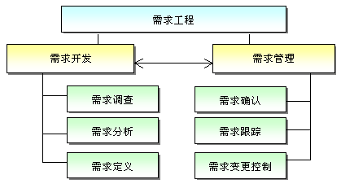
需求工程的结构图

Slide 12
4.1 需求工程
需求工程通过执行七个不同的活动来完成：
起始
导出
精化
协商
规格说明
确认
管理

Slide 13
4.1 需求工程
1. 起始：
软件工程是询问一些似乎与项目无直接关系的问题
泛谈起始，有各种各样的情况
目的是对问题、方案需求方、期望方案的本质、客户和开发人员之间初步的交流和合作的效果建立基本的谅解

Slide 14
4.1 需求工程
2. 导出
询问客户、用户和其他人，系统或产品的目标是什么？想要实现什么？系统和产品任何满足业务的要求，最终系统和产品如何用于日常工作？
非常困难：范围问题、理解问题、异变问题

Slide 15
4.1 需求工程
3. 精化/细化
将起始和导出阶段获得的信息进行扩展和提炼
是一个分析建模动作
精化的最终结果：一个分析模型，定义了问题的信息域、功能域和行为域

Slide 16
4.1 需求工程
4. 协商
需求工程师必须通过协商的过程调节各种冲突
按优先级讨论冲突
识别和分析风险
粗略“估算”开发工作量，并评估每项需求对项目成本和交付时间的影响
使用迭代，删除、细化或修改需求，以便各方达到一定的满意度

Slide 17
4.1 需求工程
5. 规格说明(specification)
把前面的成果用文字或其它方式明示出来。
可以是一份写好的文档，一套图形化的模型，一个形式化的数学模型，一组使用场景，一个原型或上述各项的任意组合

Slide 18
4.1 需求工程
6. 确认：
要检查规格说明以保证：
所有的系统需求已被无歧义地说明；不一致性、疏漏和错误已被检测出并被纠正；工作产品符合为过程、项目和产品建立的标准。
由第三方（通常为评审组）完成

Slide 19
4.1 需求工程
7. 需求管理
用于帮助项目组在项目进展中标识、控制和跟踪需求以及变更需求的一组活动。
解决方法：特征跟踪表、来源跟踪表、依赖跟踪表、子系统跟踪表、接口跟踪表等。

Slide 20
4.2 建立根基
1. 确定共利益者
直接或间接从正在开发的系统中获益的人
比如业务操作管理人员、产品管理人员、市场营销人员、内部或外部客户、最终用户、顾问、产品工程师、软件工程师、支持和维护工程师以及其他人员

Slide 21
4.2 建立根基
2.识别多种观点
需求工程师就是把所有共利益者提供的信息（包括不一致或者矛盾的需求）分类，分类的方法应该便于决策制定者为系统选择一个内部一致的需求集合。

Slide 22
4.2 建立根基
3. 协作
如何协作？
需求工程师的主要任务是标识公共区域和矛盾区域
一个有效的方法是使用“优先点”，所有共利益者都分配一定数量的优先点

Slide 23
4.2 建立根基
4. 首次提问 –“与环境无关”
第一组与环境无关的问题集中于客户和其他共利益者、整体目标、收益：
谁是这项工作的最初提出者？
谁将使用该解决方案
成功的解决方案将带来什么样的经济效益？
存在别的解决方法吗？
……

Slide 24
4.2 建立根基
下列一组有软件开发组更好地理解问题，并允许客户表达其他对解决方案的看法：
如何描述由某成功的解决方案产生的“良好的”输出？
该解决方案强调了什么问题？
能向我们展示（或描述）解决方案的使用环境吗？
存在影响解决方案的特殊性能问题或约束吗？
……

Slide 25
4.2 建立根基
最后一组问题关注与沟通活动本身的效率：
你是回答这些问题的最合适人选吗？你的回答是“正式的”吗？
你的提问和你解决的问题相关吗？
我的问题是否太多了？
还有其他人员可以提供更多的信息吗？
还有我应该问的其他问题吗？

Slide 26
4.2 建立根基
导出需求的方法：
访谈
面向数据流自顶向下求精
协同需求获取
快速建立软件原型
质量功能部署
用户场景
……

Slide 27
沟通的原则
倾听；
有准备的沟通；
沟通活动要有人推动；
最好当面沟通；
记笔记并记录所有决定
保持通力协作；
把讨论集中在限定的范围内；
如果某些东西很难表达清楚，就采用图形表示
（1）一旦认可某件事情，转换话题；（2）如果不认可某件事情，转换话题；（3）如果某项特性、功能不清晰或当时无法澄清，转换话题；
协商不是一场竞赛或一场游戏，双赢才能发挥协商的最大价值。

Slide 28
4.2 建立根基
访谈
正式访谈——事先准备好的具体问题
非正式访谈——自由问答
可借助：
调查表再针对性访问
情景分析技术(对用户将来使用目标系统解决某个具体问题的方法和结果进行分析)
Notes:
当需要调查大量人员的意见时，向被调查人员分发调查表是一个十分有效的方法
情景分析技术的用处主要体现在下述两个方面：
1.能在某种程度上演示目标系统的行为，从而便于用户理解，而且还可能进一步揭示出一些分析员目前还不知道的需求
2.由于情景分析比较容易被用户理解，使用这种技术能够保证用户在需求分析过程中始终扮演一个积极主动的角色。

Slide 29
某出版社系统调查表
编号 | 提出问题
1 | 您在哪个部门工作？
2 | 出版业务流程是什么？
3 | 您每日都处理哪些文件、数据、报表？
4 | 工作中手工处理特别麻烦的事情是什么？
5 | 工作中手工处理什么问题解决不了？影响效率的问题有哪些？
6 | 您认为提高工作效率，节省工作时间，减轻工作强度可采取哪些办法？

Slide 30
某出版社系统调查表
编号 | 提出问题
7 | 您的部门需要成本核算和统计的内容有哪些？
8 | 您的部门采用计算机管理工作情况如何？
9 | 如何改进业务流程使之更合理？
10 | 哪些问题是目前传统手工方法根本无法解决的？
11 | 出版社计算机管理信息系统需要解决什么问题？

Slide 31
软件需求调查表的编写方法与实例

Slide 32
4.2 建立根基
面向数据流自顶向下求精
数据决定了需要的处理和算法，是需求分析的出发点
需求分析的目标之一是在可行性研究得到的高层数据流图基础上，把数据流和数据存储定义到元素级
通过对未知数据和其需要的算法的请教，深入认识系统
分析员借助数据流图、数据字典和IPO图向用户解释输入数据是怎么一步步转变成输出数据的。

Slide 33
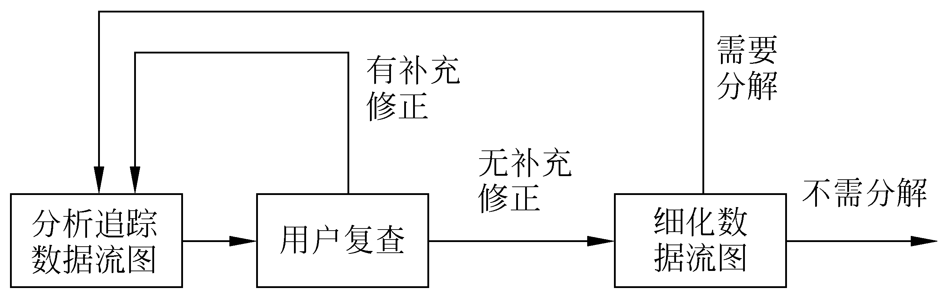
与用户沟通需求的方法
图 面向数据流自顶向下求精过程

Slide 34
数据流图
数据流图（Data Flow Diagram，简称DFD）
是一种图形化技术，它描述信息流和数据从输入移动到输出的过程中所经受的变换。

Slide 35
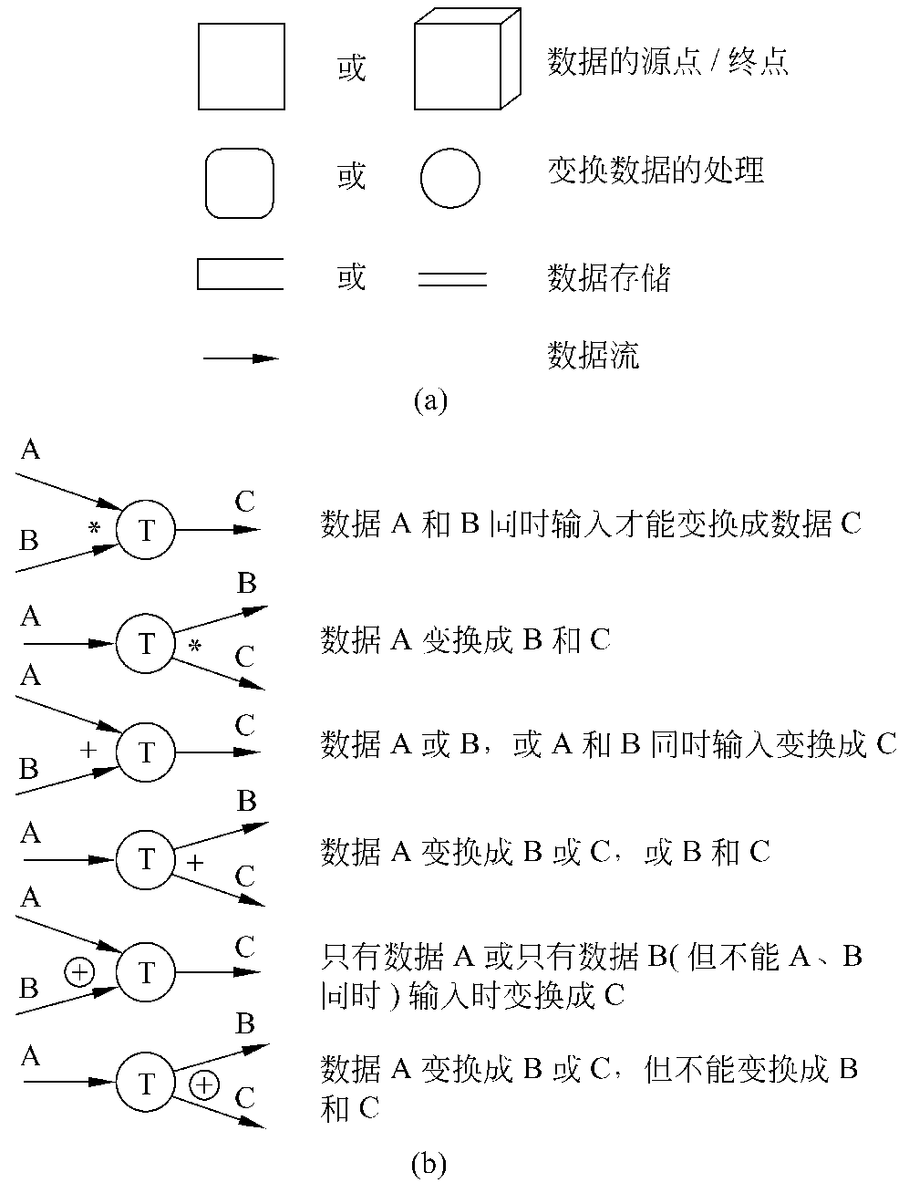
数据流图的符号
数据流图的符号
(a)基本符号的含义 (b)附加符号的含义

Slide 36
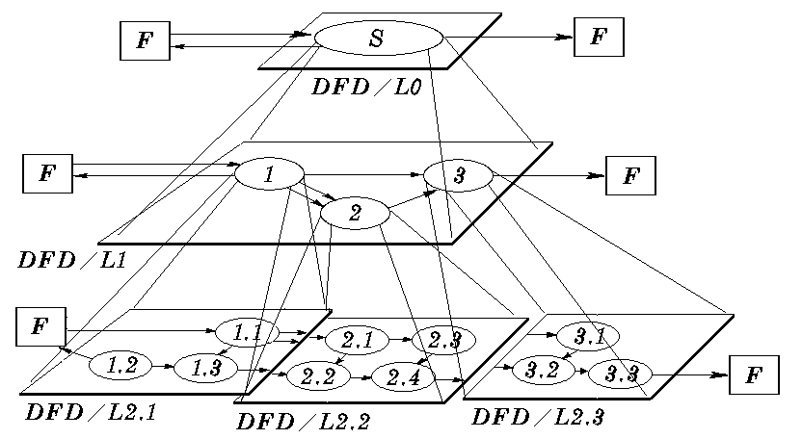
分层的数据流图

Slide 37
数据流图
在多层数据流图中，顶层流图仅包含一个加工，它代表被开发系统。它的输入流是该系统的输入数据，输出流是系统所输出数据
底层流图是指其加工不需再做分解的数据流图，它处在最底层
中间层流图则表示对其上层父图的细化。它的每一加工可能继续细化，形成子图。

Slide 38
如何画数据流图？
举例：某企业销售管理系统的功能为：
接受顾客的订单，检验订单，若库存有货，进行供货处理，即修改库存，给仓库开备货单，并且将订单留底；若库存量不足，将缺货订单登入缺货记录。
根据缺货记录进行缺货统计，将缺货通知单发给采购部门，以便采购。
根据采购部门发来的进货通知单处理进货，即修改库存，并从缺货记录中取出缺货订单进行供货处理。
根据留底的订单进行销售统计，打印统计表给经理。

Slide 39
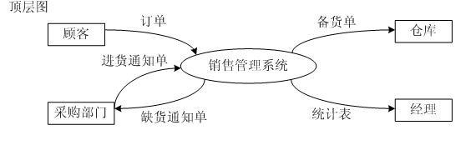
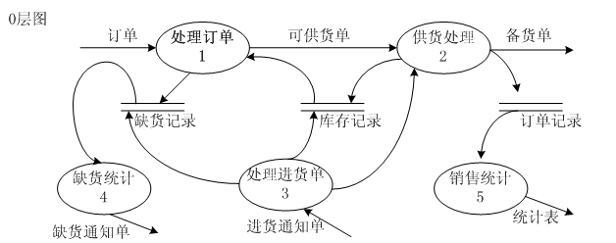

Slide 40
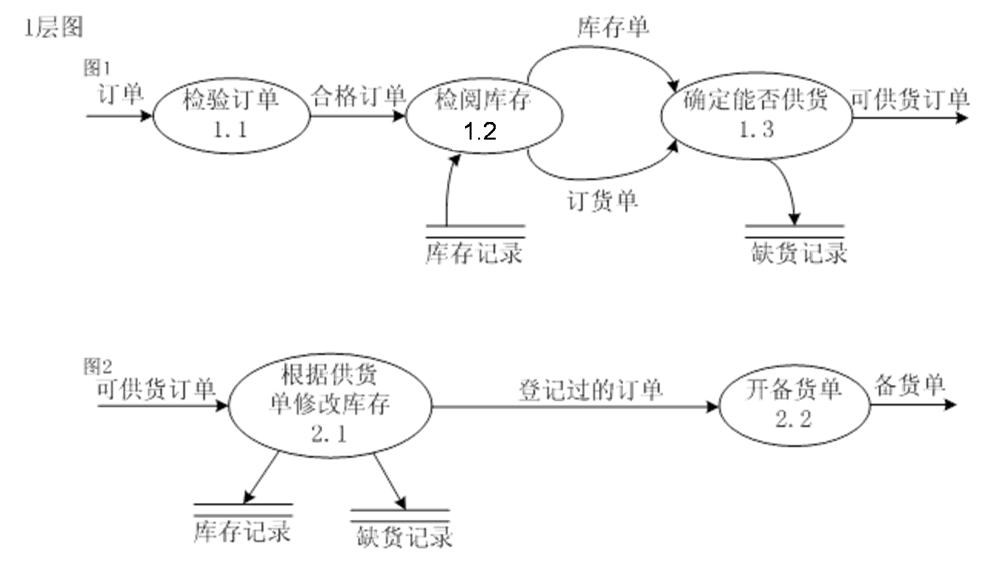

Slide 41
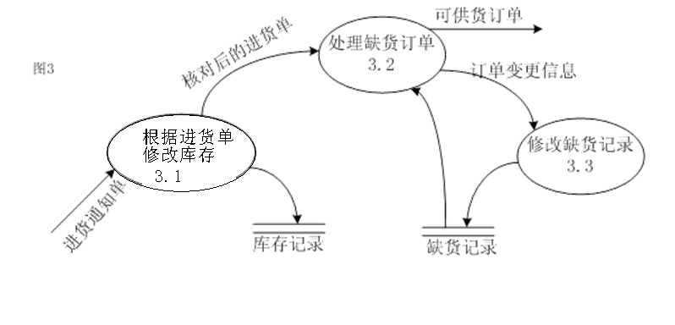

Slide 42
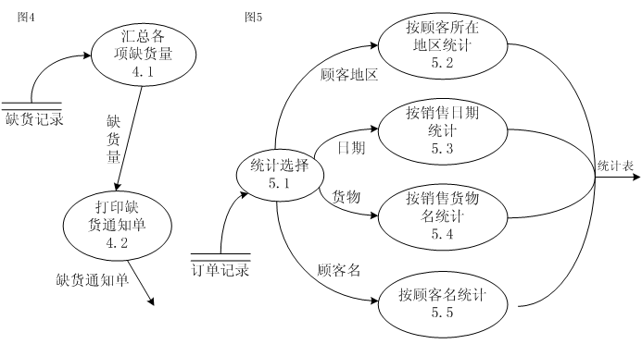

Slide 43
数据流图注意事项
画图注意事项：
计算机系统本质上都是把输入数据变换成输出数据。
所以任何系统的基本模型都是由若干个数据源点/终点以及一个处理组成，这个处理就代表了系统对数据加工变换的基本功能
每个加工至少有一个输入数据流和一个输出数据流。

Slide 44
数据流图注意事项
为便于引用和追踪，为处理和数据存储都加上编号
当进一步分解将涉及如何具体地实现一个功能时就不应该在分解了
分解前和分解后的输入输出数据必须相同

Slide 45
数据流图注意事项
为数据流命名：
名字应代表整个数据流（或数据存储）的内容
不要使用空洞的、缺乏具体含义的名字，如“数据”
若命名困难，则可能是对数据流图分解不恰当

Slide 46
数据流图注意事项
为处理命名：
先为数据流命名，再为与之相关的处理命名
能反映整个处理的功能
最好是一个具体的及物动词+一个具体的宾语
一般一个处理只包含一个动词
若命名困难，则可能是对数据流图分解不恰当

Slide 47
数据流图的用途
利用它作为交流信息的工具
每章数据流图中包含的处理多于5-9个，人们就难以领会它的含义了，所以要分层
分析和设计的工具
数据流图描述一个系统时，系统的功能和实现每个功能的具体方案是混在一起的
数据流图着重描述系统所完成的功能而不是系统的物理实现方案

Slide 48
4.2 建立根基
协同需求获取
面向团队的需求获取方法
共利益者和开发人员的团队共同完成：确认问题，为解决方案的要素提供建议，协商不同的方法，以及说明初步的解决方案需求集合。

Slide 49
4.2 建立根基
一些基础原则：
会议由软件工程师和客户（连同其他的共利益者）共同举办和参与
制定筹备和参与会议的规则。
建议拟定一个会议议程，这个议程既要足够正式，使其涵盖所有的重要点；但也不能太正式，以鼓励思维的自由交流

Slide 50
4.2 建立根基
由一个“主持人”（可以是客户、开发人员或其他外人）控制会议。
使用某种“定义机制”（可以是工作表、活动挂图、不干胶贴纸或电子公告牌、聊天室或虚拟论坛）
目的是识别问题，提出解决问题的要素，协商不同的方法以及在有利于完成目标的氛围中刻画初步解决方案的需求问题。

Slide 51
4.2 建立根基
简易的应用规格说明技术
面向团队的需求收集法，提倡用户与开发者密切合作，共同标识问题，提出解决方案要素，商讨不同方案并指定基本需求。

Slide 52
4.2 建立根基
简易的应用规格说明技术典型过程：
初步访谈，初步确定待解决的问题的范围和解决方案
开发者和用户分别写出“产品需求”，要求每位与会者在开会的前几天认真审查产品需求，希望能准确地表达出每个人对目标系统的认识。
会议上为每个议题首先创建组合列表，然后创建一张意见一致的列表(对象、服务、约束和性能)
分小组，为每张列表的项目制定小型规格说明
合并展示小型规格说明，并讨论。
每个与会者制定一套确认标准，并提交讨论，最后创建出一件一致的确认标准。由一到多名与会者起草软件需求规格说明书。

Slide 53
与用户沟通需求的方法
快速建立软件原型
是最准确、最有效、最强大的需求分析技术
构造原型的要点是：应该事先用户能看得见的功能（如屏幕演示或打印报表），省略目标系统的“隐含”功能（例如，修改文件）
快速原型的特性：快速、容易修改

Slide 54
与用户沟通需求的方法
快速建立软件原型可借助方法和工具：
第四代技术（数据库查询和报表语言、程序和应用系统生成器及其他非常高级的非过程语言）
可重用的软件构件
形式化规格说明和原型环境

Slide 55
4.2 建立根基
质量功能部署（Quality Function Development, QFD）
是把顾客或市场的要求转化为设计要求、零部件特性、工艺要求、生产要求的多层次演绎分析方法。
QFD于70年代初起源于日本三菱重工的神户造船厂应付大量的资金支出和严格的政府法规，取得了很大的成功。
他们用矩阵的形式将顾客需求和政府法规同如何实现这些要求的控制因素联系起来。

Slide 56
4.2 建立根基
QFD步骤
关键顾客需求→产品特性
关键产品特性→部件特性
关键部件特性→过程特性
过程特性→生产特性

Slide 57
4.2 建立根基
质量屋
是QFD的核心
质量屋是一种确定顾客需求和相应产品或服务性能之间联系的图示方法。
各阶段质量屋不同

Slide 58
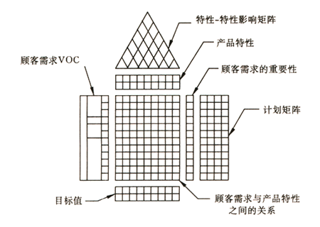
图 质量屋矩阵

Slide 59
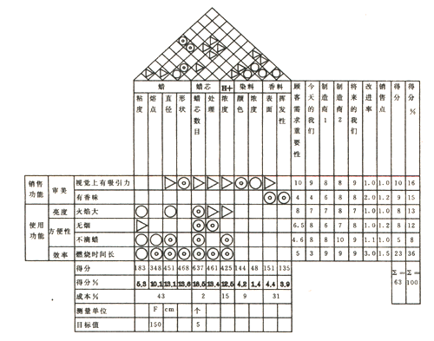
图 蜡烛产品的质量屋

Slide 60
4.2 建立根基
QFD对需求的分类：
常规需求：
也称普通需求，包含客户对项目的最基本需求，是客户对整个项目最为关心的部分。
期望需求：
客户可能没有表达明确或没有明确提出的需求，但是会让客户提升对项目的满意度。
意外需求：
也称兴奋需求，如果实现会给客户带来惊喜，但是如果无法实现也不会受到客户责备。

Slide 61
4.2 建立根基
QFD通过客户访谈和观察、调查以及检查历史数据为需求手机活动获取原始数据。然后将这些数据翻译成需求表——客户意见表，并由客户评审。
接下来使用各种图表、矩阵和评估方法抽取期望的需求并努力导出令人兴奋的需求。

Slide 62
4.2 建立根基
用户场景
通常被称为用例，它提供了系统将如何被使用的描述
关注用户将如何使用该功能

Slide 63
4.2 建立根基
导出工作产品
对于大多数系统而言，工作产品包括：
必要性和可行性陈述
系统或产品范围的界限说明
参与需求导出的客户、用户和其他共利益者的列表
系统技术环境的说明
需求列表以及每个需求适用的领域限制
一系列使用场景，有助于深入了解系统或产品在不同运行环境下的使用
任何能够更好地定义需求的原型

Slide 64
4.3 开发用例
用例讲述了能表达主体场景的故事：
最终用户（扮演多种可能角色中的一个）如何在一特定环境下和系统交互。

Slide 65
4.3 开发用例（续）
撰写用例的第一步：定义各类故事中所包含的“参与者”
参与者代表了系统运行时，人（或设备）所扮演的角色，在使用系统时，每个参与者都有一个或多个目标。
参与者是角色而非最终用户。

Slide 66
4.3 开发用例（续）
这些问题有助于我们抽象出系统的参与者：
系统开发完成之后，有哪些人会使用这个系统？
系统需要从哪些人或其他系统中获得数据？
系统会为哪些人或其他系统提供数据？
系统会与哪些其他系统相关联？
系统是由谁来维护和管理的？

Slide 67
4.3 开发用例（续）
撰写用例的第二步：开发用例
谁是主要参与者、次要参与者？
参与者的目标是什么？
故事开始前有什么前提条件？
参与者完成的主要工作或功能是什么？
按照故事所描述的还可能需要考虑什么异常？
参与者的交互中有什么可能的变化？

Slide 68
4.3 开发用例（续）
参与者将获得、产生或改变哪些系统信息？
参与者必须通知系统外部环境的改变吗?
参与者希望从系统获取什么信息？
参与者希望能够得知意料之外的变更吗？

Slide 69
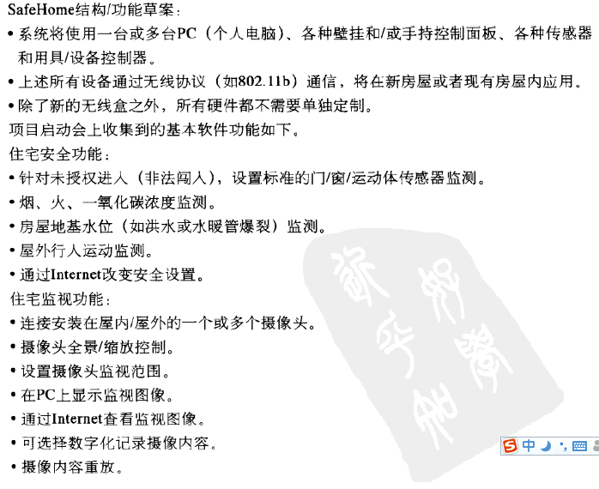

Slide 70
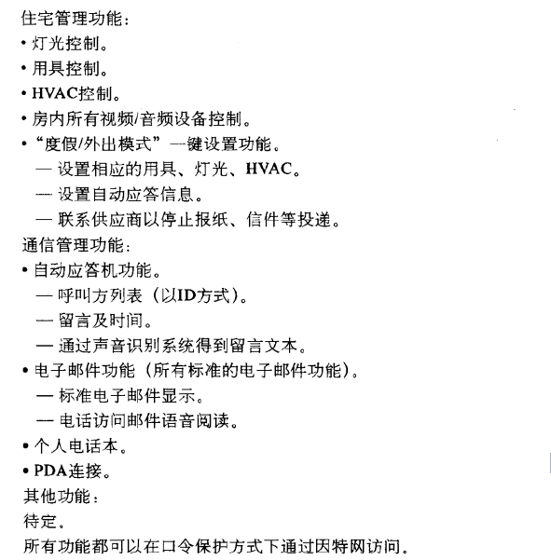
HVAC:供热通风与空气调节

Slide 71
4.3 开发用例
SafeHome参与者：
房主
系统管理员
传感器和监控子系统

Slide 72
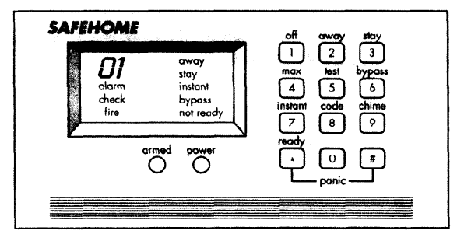
图： SafeHome控制面板

Slide 73
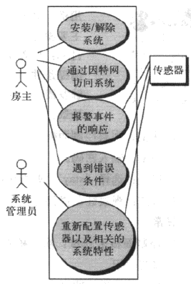
图： SafeHome住宅安全功能的用例图

Slide 74
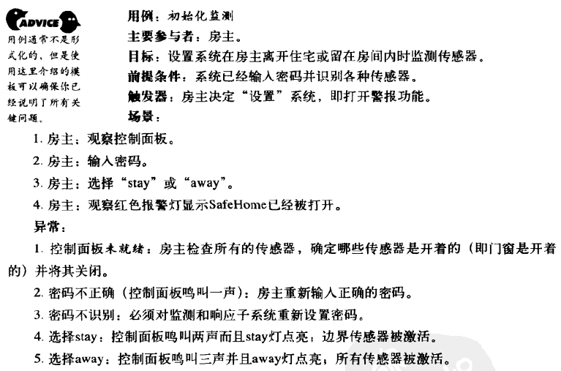

Slide 75
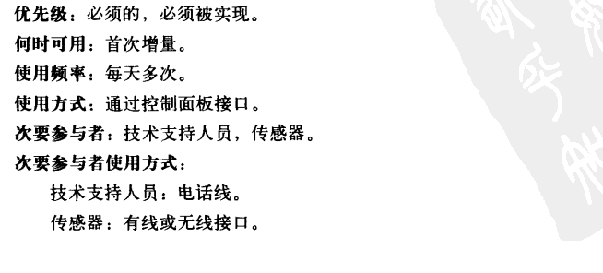
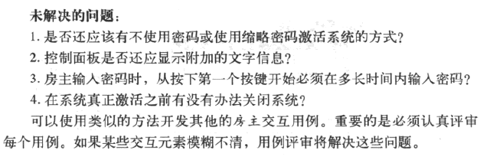

Slide 76
4.5 构建需求模型
分析模型的目的是为基于计算机的系统 提供必要的信息、功能和行为域的说明。
分析模型是任意给定时刻的需求快照（更新）

Slide 77
需求模型的元素
表达模式选择一种或多种
需求模型的特定元素取决于将要使用的分析建模方法

Slide 78
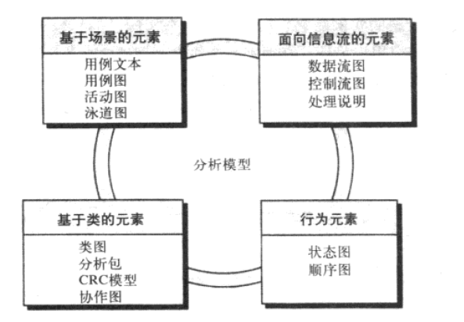
需求模型的元素

Slide 79
4.6 协商需求
协调过程的目的是保证所开发的项目计划，在满足利益相关者要求的同时反应软件团队所处真实世界的限制（如时间、人员、预算）
最好能利益相关者和软件团队“双赢”

Slide 80
4.7 确认需求
模型元素创建后，需要检查一致性、是否有遗漏以及歧义性。
每项需求都和系统或产品的整体目标一致吗？
所有的需求都已经在相应的抽象层上说明了吗？
需求是真正必需的，还是另外加上去的，有可能不是系统目标所必需的特性吗？
每项需求都有界定且无歧义吗？
每项需求都有归属吗？--一个明确的人

Slide 81
4.7 确认需求
有需求与其他需求冲突吗？
在系统或产品所处的技术环境下每个需求都能够实现吗？
一旦实现后，没想需求是可测试的吗？
需求模型恰当地反映了将要构建系统的信息、功能和行为吗？
需求模型是否已经使用合适的方式“分割”，能够逐步地揭示详细的信息系统吗？
已经使用了需求模式简化需求模型吗？所有的模式都已经恰当地确认了吗？所有的模式都和客户的需求一致吗？

Slide 82
作业
1 为什么大量的软件开发人员没有足够重视需求工程？以前有没有什么情况让你可以跳过需求工程？
2 想出三个以上在需求起始阶段可以要问利益相关者的“与情景无关的问题”

Slide 83
3. 请画出数据流图(DFD)的0层和1层:
银行计算机储蓄系统由操作员将用户填写的存款单或取款单输入系统（称为事物输入），系统分析事物的种类并做出响应。如果是取款，系统计算利息并且打印出利息清单；如果是存款，系统记录存款人的姓名、地址、存款类型、存款日期、利率等信息，并打印出存款单给储户。

